Slide 1
فصل 15 – با هم زیستن
بوم سازگان :
عوامل زنده و غیر زنده محیط و تاثیرهایی که برهم می گذارند
سیستمی به نام بوم سازگان می سازند .
عوامل زنده :
کلیه جانداران در ارتباط با هم
عوامل غیر زنده :
مانند آب و هوا و دما

Slide 2
بوم سازگان :
انواع :
1 – خشکی :
مانند جنگل گلستان
2 – آبی :
مانند دریاچه زریوار
3 – خشکی – آبی :
مانند تالاب شادگان
دو فرآیند مهم :
1 – انتقال انرژی : در زنجیره های غذایی و شبکه های غذایی انجام می شود .
2 – چرخه مواد ( چرخه آب / چرخه کربن و .... )

Slide 3
از تولید کننده تا مصرف کننده :
زنجیره غذایی :
هر زنجیره غذایی از تعدادی جاندار تشکیل می شود که با هم ارتباط غذایی دارند
و اولین حلقه آن ، جاندار تولید کننده است
تولید کننده :
جانداری است که از مواد معدنی ، مواد آلی می سازد .
مانند : گیاهان ( جلبک ها و فیتوپلانکتون ها هم این توانایی را دارند )
مصرف کننده :
جاندارانی که توانایی ساخت مواد آلی را ندارند و به جانداران تولید کننده وابسته اند .
مواد مورد نیاز تولید کنندگان :
آب / مواد معدنی / نور خورشید

Slide 4
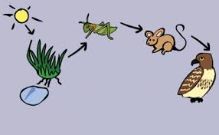
زنجیره غذایی :

Slide 5
شبکه غذایی :
تعریف :
ارتباط بین چند زنجیره غذایی را با هم ، شبکه غذایی گویند .
نکته :
1 – همه ماده ای که گیاه با استفاده از انرژی خورشید ساخته به آخرین مصرف کننده نمی رسد
2 – بلکه در هر تراز مقداری از ماده و انرژی آن کم می شود
3 – طبق محاسبات صورت گرفته 10 % ماده و انرژی یک تراز به تراز بعدی می رسد
4 – کاهش مقدار ماده و انرژی را در بوم سازگان به شکل هرم انرژی نشان می دهند
5 – در هرم ماده و انرژی هر چه از پایین هرم به سمت راس هرم می رویم :
الف ) تعداد موجودات زنده کمتر می شود
ب ) جثه موجودات زنده بزرگتر می شود

Slide 6
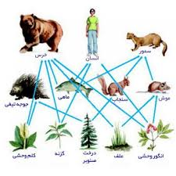
تصویر شبکه غذایی :

Slide 7
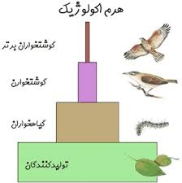
هرم ماده و انرژی :

Slide 8
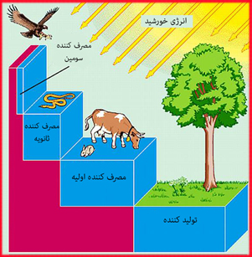
هرم ماده و انرژی :

Slide 9
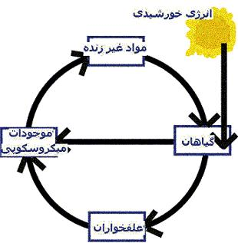
چرخه مواد و انرژی :
( ثبت در دفتر )

Slide 10
تجزیه کنندگان :
بعضی از مصرف کنندگان اند که :
انرژی مورد نیاز خود را از بقایای جانداران دیگر به دست می آورند
مثال :
انواعی از قارچ ها و باکتری ها :
وظیفه قارچ ها و باکتری ها :
در تجزیه بقایای جانداران ، ملکول های آلی را تا حد تشکیل ملکول های سازنده آنها
مانند CO2 و گازهای گوگرددار و نیتروژن دار تجزیه می کنند
و سبب برگشت آنها به خاک و آب و هوا می شوند .

Slide 11
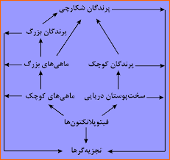
نقش تجزیه کنندگان :

Slide 12
روابط بین جانداران :
1 – همزیستی :
الف ) همسفرگی
ب ) همیاری
ج ) انگلی
2 – شکار و شکارچی
3 – رقابت

Slide 13
1 – همزیستی :
الف ) همسفرگی :
یک جاندار سود می برد ، در حالی که جاندار دیگر سود نمی برد و یا زیانی نمی بیند
مانند : ماهی های کوچک که همراه کوسه شنا می کنند .
ب ) همیاری :
هر دو جاندار سود می برند .
مانند : مورچه و شته / میگو و مارماهی / گلسنگ : ( قارچ و جلبک )
ج ) انگلی :
میزبان زیان می بیند ولی جانداری که درون یا روی بدن میزبان زندگی می کند ( انگل ) سود می برد .
مانند : کنه و پشه که از خون جانوران استفاده می کنند .

Slide 14
گلسنگ :
تعریف :
گاهی رابطه همزیستی دو جاندار به تشکیل موجود جدیدی می انجامد
مثال :
همزیستی قارچ و جلبک
قارچ : مواد معدنی را برای جلبک فراهم می آورد
جلبک : با انجام فتوسنتز ، کربوهیدرات های مورد نیاز خود و قارچ را تامین می کند .

Slide 15
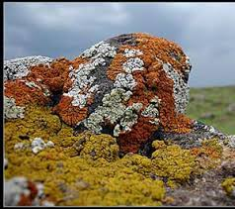
تصویر گلسنگ :

Slide 16
فواید گلسنگ :
1 – سبب تشکیل خاک از سنگ می شود
2 – استخراج مواد رنگی و دارویی از آنها
3 – بخشی غذای گوزن ها را تشکیل می دهند
4 – مرگ گلسنگ ها بر اثر آلودگی هواست

Slide 17
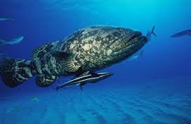
تصویر همسفرگی :

Slide 18
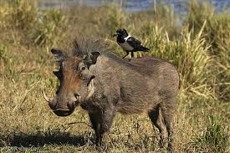
همسفرگی :

Slide 19
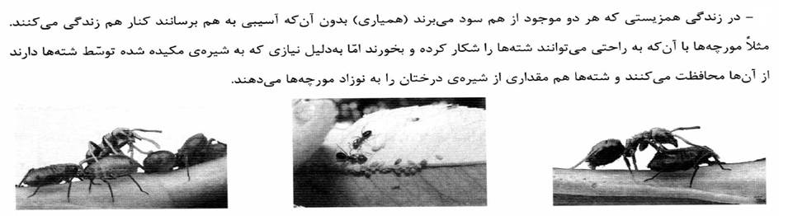
تصویر همیاری :

Slide 20
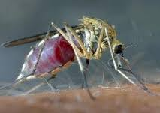
تصویر زندگی انگلی :

Slide 21
2 – شکار و شکارچی :
شکار کردن از راه های تامین غذا در جانوران گوشتخوار است .
نکته :
بعضی شکارچی ها به دنبال طعمه خود می دوند : مانند شیر و پلنگ
بعضی شکارچی ها در جای خود ثابتند : مانند شقایق دریایی
راه های فرار از شکار شدن :
1 – هم شکل کردن خود با جانداران پر خطر :
نوازد کرمی شکل بعضی حشرات ، لکه های رنگی چشم مانندی در انتهای بدن دارند ، که آن را شکل مار می نماید
2 – استتار :
بعضی جانوران در جایی قرار می گیرند که تشخیص آن ها از زمینه دشوار است

Slide 22
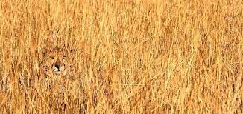
استتار در حیوانات :

Slide 23
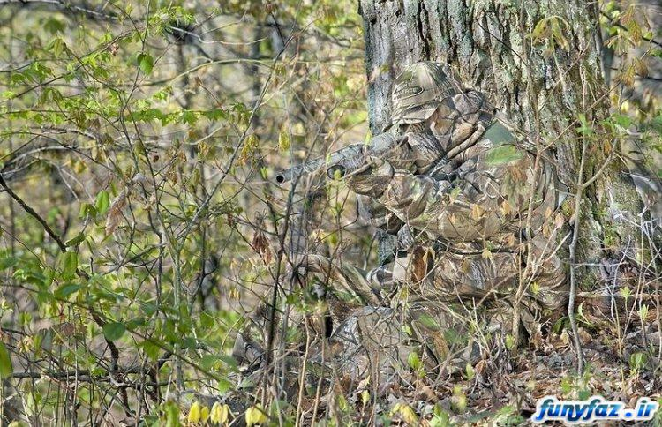
استتار نظامی :

Slide 24
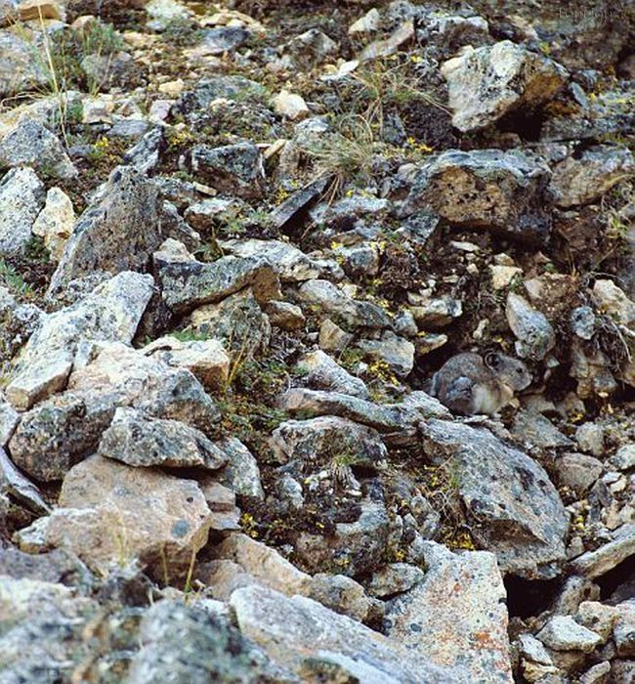
استتار خرگوش :

Slide 25
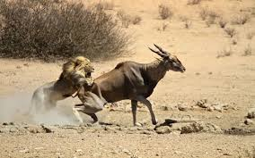
شکار و شکارچی :

Slide 26
3 – رقابت :
رقابت هنگامی ایجاد می شود که جانداران نیازهای مشابهی داشته باشند و نیازهای خود را از منابع مشترکی تامین کنند .
منابع رقابت :
1 – غذا
2 – آب
3 – محل زندگی
انواع رقابت :
1 – بین افراد یک گونه
2 – بین افراد گونه های متفاوت
یک راه کاهش رقابت :
تقسیم بندی زمان شکار ( در روز یا شب )

Slide 27
تنوع زیستی :
تعریف :
تنوع زیستی به معنای تنوع گونه های جانداران و محیطی است که این جانداران در آن زندگی می کنند .
نکته :
1 – هر چه تعداد گونه های جانداران در محیط بیشتر باشد ، تنوع زیستی هم بیشتر است
2 – کشور ما با توجه به داشتن محیط های متنوع ، دارای تنوع زیستی بسیاری می باشد
3 – فعالیت های انسانی مهمترین خطر برای کاهش تنوع زیستی و عامل انقراض گونه های جانوری و گیاهی است ( مانند ببر مازندران )

Slide 28
اهمیت تنوع زیستی :
1 – استخراج دارو از جانداران :
داروهای گیاهی
استفاده دارویی از حیوانات : مار
2 – خوردن آفت ها توسط کفش دوزک ها
3 – گرده افشانی به وسیله حشرات
4 – علایق خاص مهندسان :
مثال تار عنکبوت :
استقامت / سبکی / انعطاف پذیری
جنس پروتئینی دارد / مقاومتش چند برابر فولاد است

Slide 29
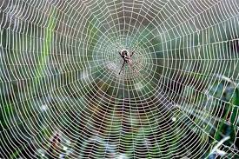
تار عنکبوت :

